Slide 1


LA FAMILIA COMO PRIMERA E INDISPENSABLE EDUCADORA

Slide 2
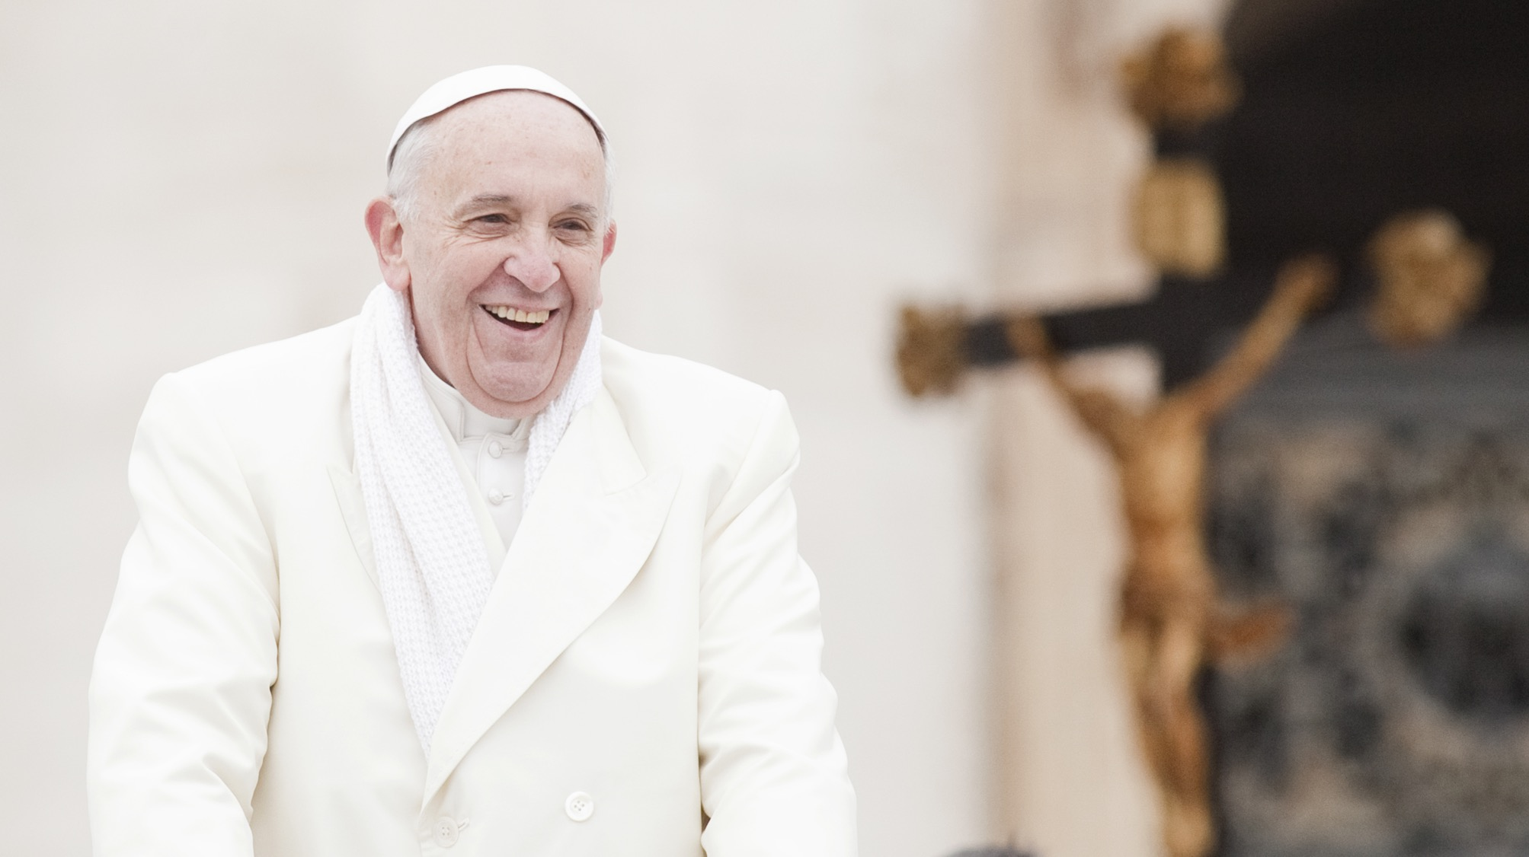
¿Qué es el Pacto Educativo Global?
«la invitación para dialogar sobre el modo en el que estamos construyendo el futuro del planeta y sobre la necesidad de invertir los talentos de todos, porque cada cambio requiere un camino educativo que haga madurar una nueva solidaridad universal y una sociedad más acogedora».

Slide 4

Ver en la familia al primer e indispensable sujeto educador.

Slide 5
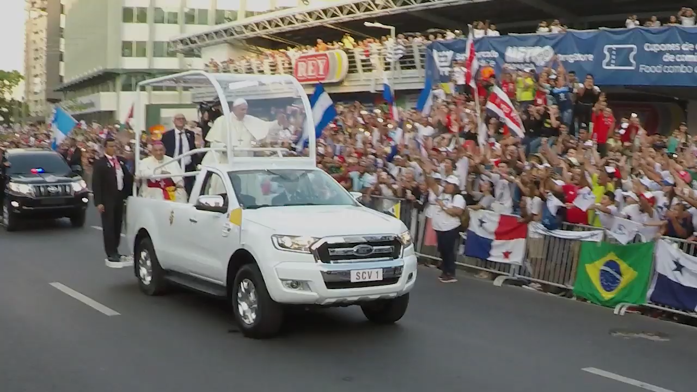

Slide 6

La familia es la célula fundamental de la sociedad y, como tal, debe poder cumplir su misión de fuente de relaciones generadoras y constitutivas de la persona a la que deben contribuir todos los demás sujetos.

Slide 7


La Gravissimum Educationis afirma que los padres son los primeros y principales educadores de los hijos y «que, cuando falta, difícilmente puede suplirse» esa función educativa.

Slide 8

La familia es la primera escuela de las virtudes sociales, de las que todas las sociedades necesitan.

Slide 9


Slide 10

Implicar siempre a las familias en las actividades educativas de su institución/ organización.

Slide 11

Garantizar la presencia de los representantes de los padres en los órganos consultivos y deliberativos de su institución/organización.

Slide 13

Construir pactos educativos comunitarios entre las escuelas y las familias, para responder a las necesidades del territorio.

Slide 14

Fomentar caminos de formación y autoeducación de los padres.
Fomentar caminos de formación y autoeducación de los padres.

Slide 15


Slide 16
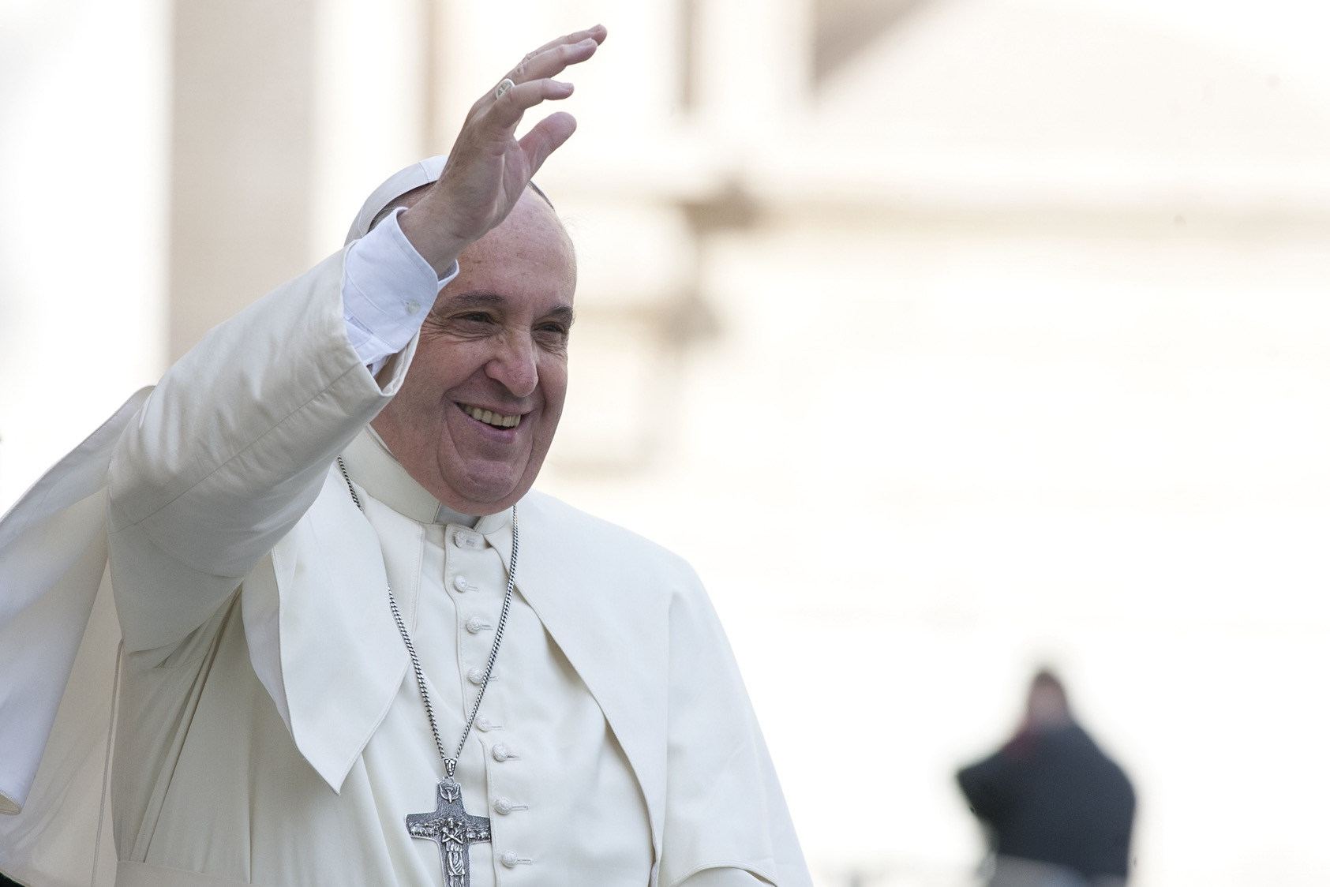

“En su camino familiar, ustedes comparten tantos momentos inolvidables: las comidas, el descanso, las tareas de la casa, la diversión, la oración, las excursiones y peregrinaciones, la solidaridad con los necesitados… Sin embargo, si falta el amor, falta la alegría, y el amor auténtico nos lo da Jesús”

Slide 17


Slide 18

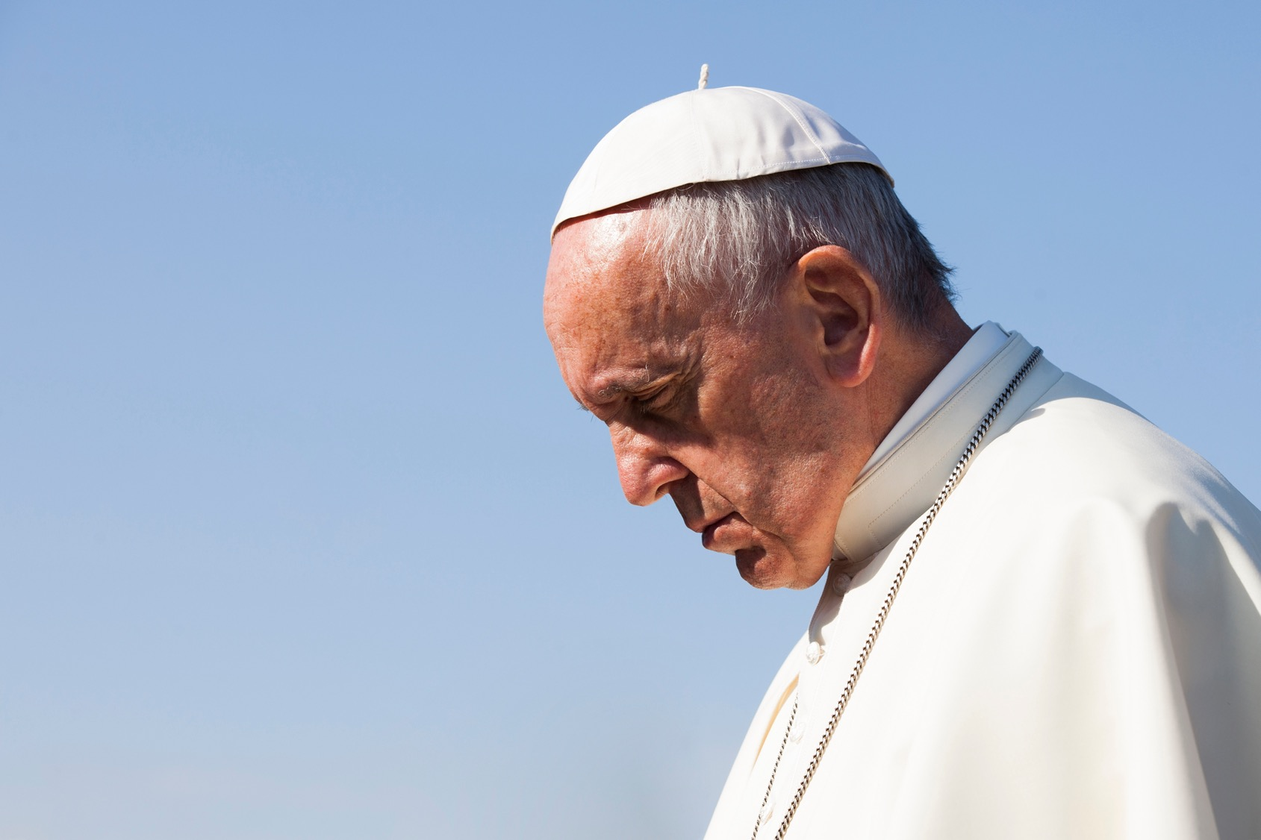
“Ustedes, familias,
son la esperanza
de la Iglesia y
del mundo”.

Slide 19

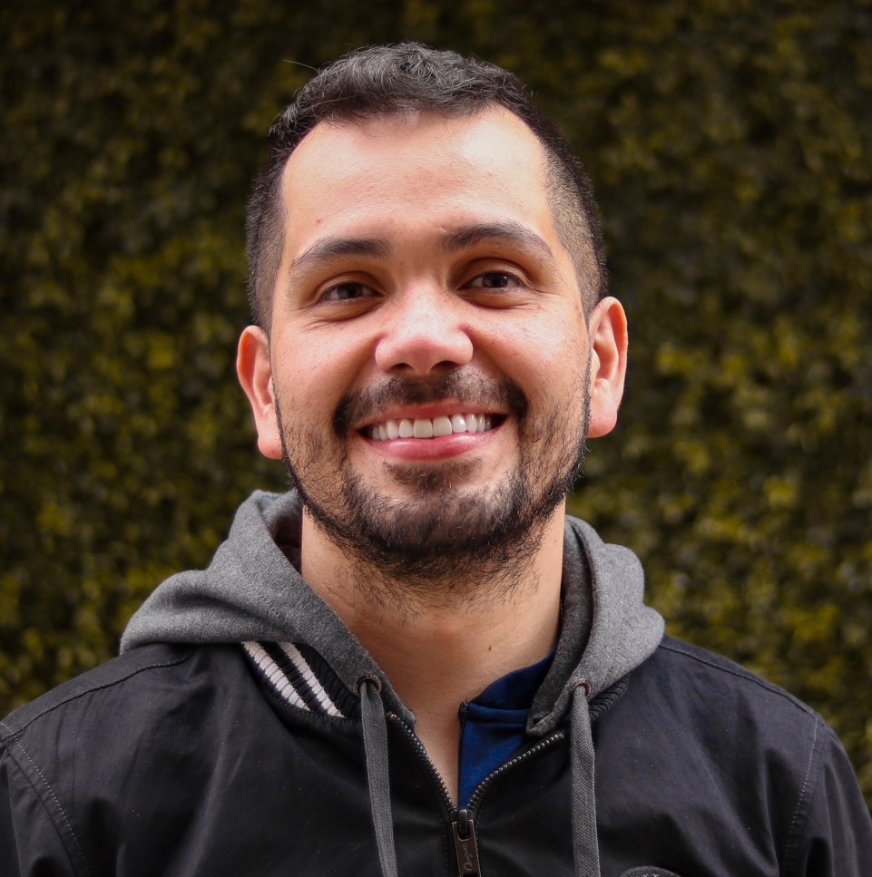

Material
elaborado por:
OSCAR A. PÉREZ SAYAGO
Secretario General de CIEC
Confederación Interamericana
de Educación Católica
oscarp347@gmail.com
secretariogeneral@ciec.edu.co
WhatsApp: +57 3214449650
www.ciec.edu.co

